Slide 1





Luyện từ và câu: Mở rộng vốn từ: Tài năng
NÀM

Slide 2

KHỞI ĐỘNG.
- Đặt câu với các từ ngữ sau làm chủ ngữ :
a. Các bác nông dân
b. Bố em
c. Bà em

Slide 3

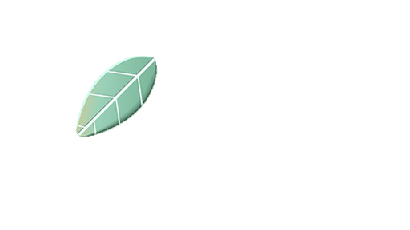
KHÁM PHÁ
2023

Slide 4




* Tài năng: năng lực xuất sắc, có sáng tạo trong công việc.
Bài 1: Phân loại các từ ngữ sau đây theo nghĩa của tiếng tài : Tài giỏi, tài nguyên, tài nghệ, tài trợ, tài ba, tài đức, tài sản, tài năng , tài hoa.
a.Tài có nghĩa là “có khả năng hơn người bình thường”.
M : tài hoa
b.Tài có nghĩa là “tiền của”.
M : tài nguyên

Slide 5


Tài năng: năng lực xuất sắc, có sáng tạo trong công việc.
Tài nghệ: sự tài hoa trong nghệ thuật.
Tài giỏi: có tài rất giỏi về mọi lĩnh vực.
Tài trợ: giúp đỡ về tài chính .
Tài nguyên: các nguồn gốc thiên nhiên cung cấp tài sản.
Tài ba: rất có tài.
Tài đức: tài năng và đức độ.
Tài hoa: có tài về nghệ thuật văn chương.
Tài sản: của cải nói chung.

Slide 6

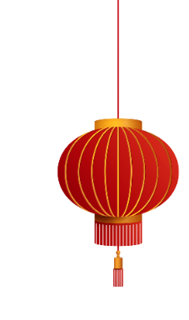
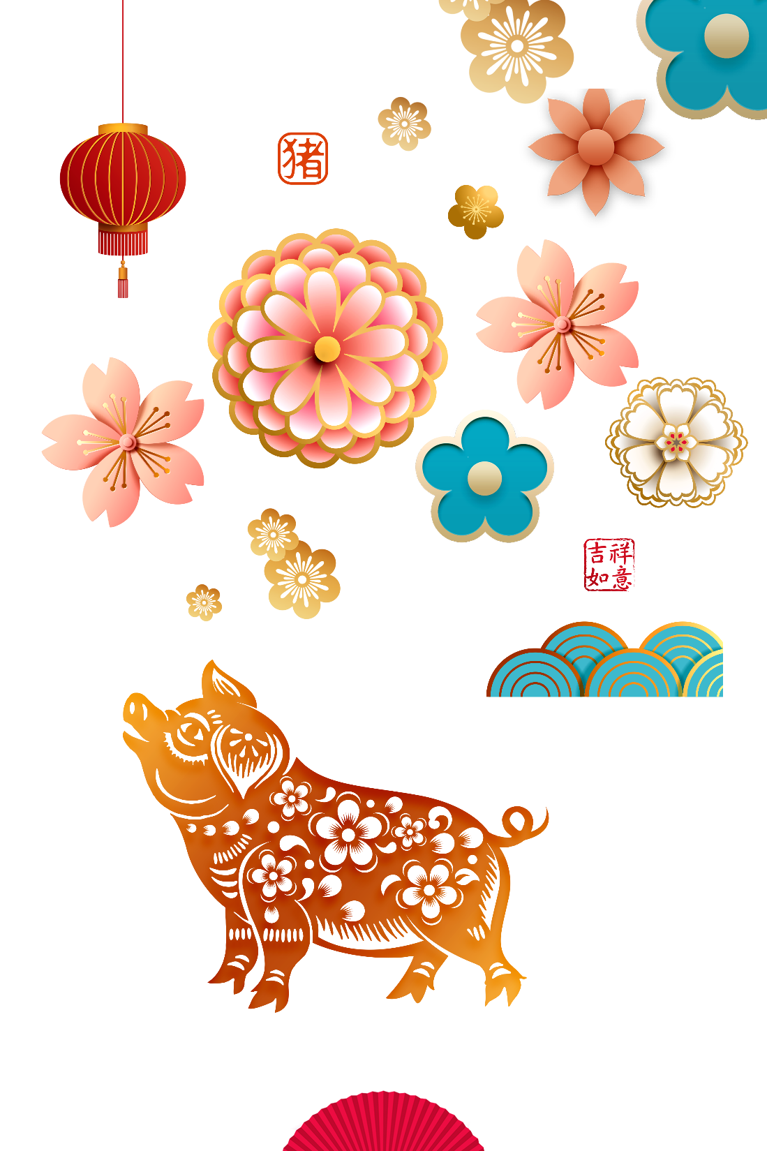
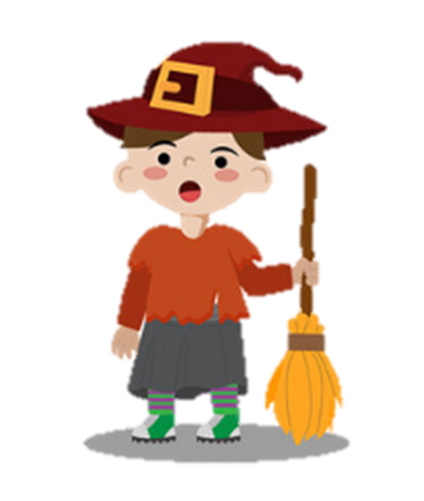
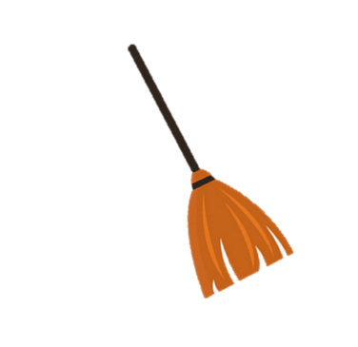
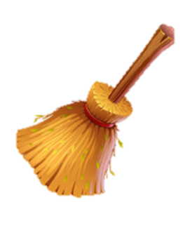

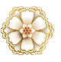




Bài 1: Phân loại các từ ngữ sau đây theo nghĩa của tiếng tài
Tài giỏi,
tài nguyên,
tài nghệ,
tài trợ,
tài ba,
tài đức,
tài sản,
tài năng ,
tài hoa.
a. Tài có nghĩa là “có khả năng hơn người bình thường”
M: tài hoa,
b. Tài có nghĩa là “tiền của”
M: tài nguyên,
tài trợ,
tài sản.
tài giỏi,
tài nghệ,
tài ba,
tài đức,
tài năng .

Slide 7

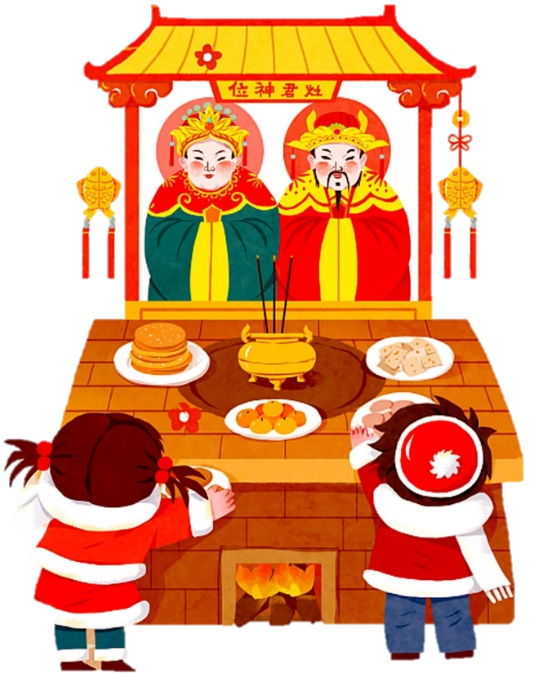

BÀI 2: Đặt câu với một trong các từ nói trên:
Ví dụ :
- Bùi Xuân Phái là một họa sĩ tài hoa.
- Xuân Bắc là một nghệ sĩ có tài năng.
- Đoàn địa chất đang thăm dò tài nguyên vùng núi phía Bắc.

Slide 8

Bài 3: Tìm trong các tục ngữ dưới đây những câu ca ngợi tài trí của con người:
a. Người ta là hoa đất .
* Ca ngợi con người là tinh hoa, là thứ quí giá nhất của trái đất.
**
b. Chuông có đánh mới kêu Đèn có khêu mới tỏ.
* Có tham gia hoạt động, làm việc mới bộc lộ khả năng của mình.
c. Nước lã mà vã nên hồ
Tay không mà nổi cơ đồ mới ngoan.
* Ca ngợi những con người từ hai bàn tay trắng, nhờ có tài, có chí, có nghị lực đã làm nên việc lớn.
**
- Câu tục ngữ ca ngợi tài trí của con người là:

Slide 9

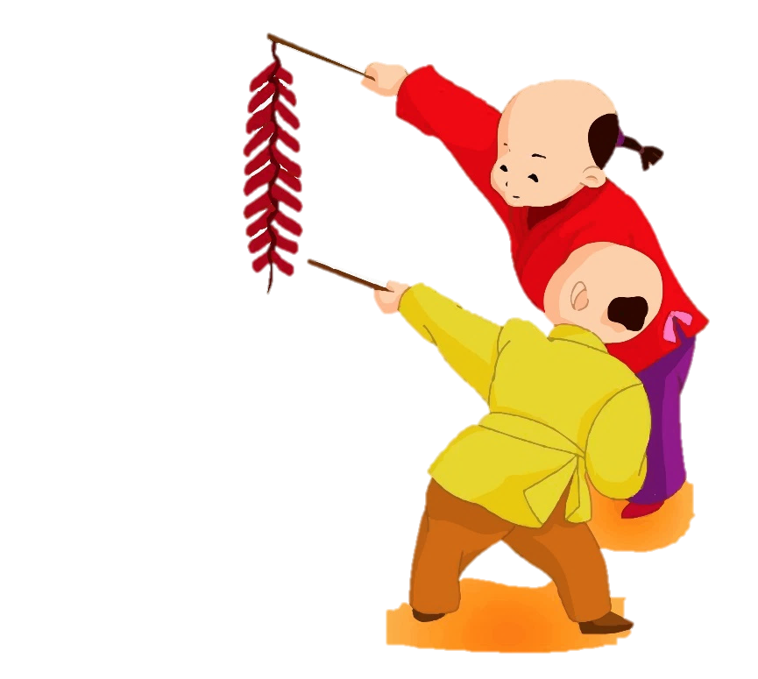



Bài 4: Em thích những tục ngữ nào ở bài tập 3? Vì sao ?
Nước lã mà vã lên hồ
Tay không mà nổi cơ đồ mới ngoan
Vì câu tục ngữ đã ca ngợi những con người từ tay không mà làm nên sự nghiệp lớn bằng trí tuệ và nghị lực của chính mình

Slide 10



DẶN DÒ

